Slide 1
Социологический словарь
Конфликт - столкновение противоположных интересов, целей, взглядов, идеологий между индивидами, группами
Энциклопедический словарь экономики и права
Конфликт - столкновение противоположных интересов, противоречие во взглядах и в отношениях

Slide 2
Конфликт — столкновение, противоборство возникающих противоречий
Толковый словарь Д.Н. Ушакова
Конфликт - столкновение между спорящими несогласными сторонами
Философский словарь
Конфликт - в широком смысле столкновение, противостояние сторон.

Slide 3
Конфликты в межличностных отношениях

Slide 4
Межличностный конфликт – это столкновение, противоборство возникающих противоречий между двумя и более личностями в процессе их взаимодействия

Slide 5
Возникновение конфликта

Slide 6
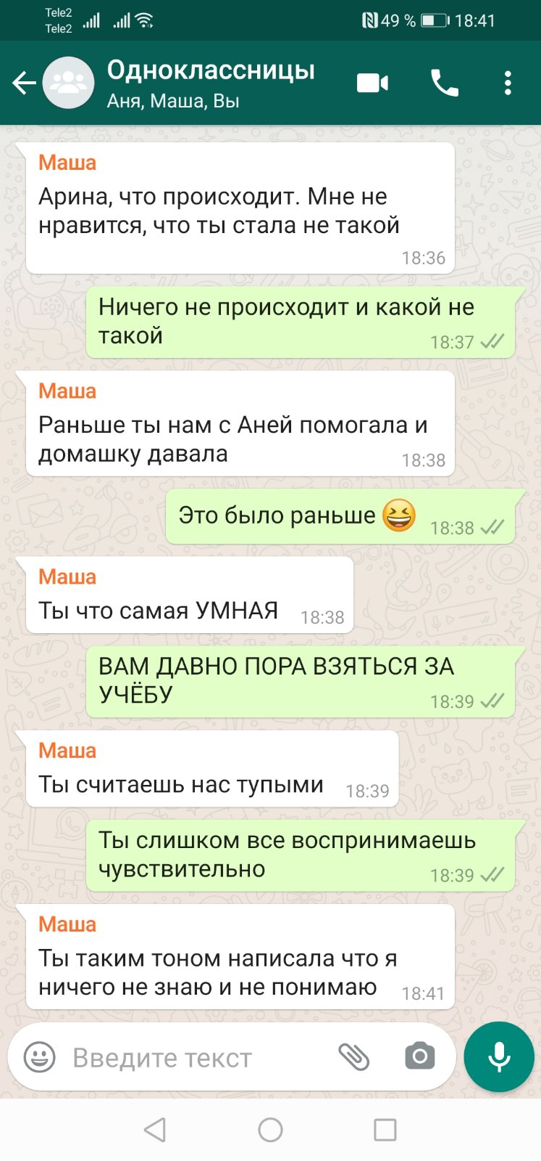

Slide 7
Осознание конфликта
Возникновение конфликта

Slide 8
Проявление конфликта
Осознание конфликта
Возникновение конфликта

Slide 9
Углубление конфликта
Проявление конфликта
Осознание конфликта
Возникновение конфликта

Slide 10
Разрешение конфликта
Углубление конфликта
Проявление конфликта
Осознание конфликта
Возникновение конфликта

Slide 11
Стадии конфликта
Разрешение конфликта
Углубление конфликта
Проявление конфликта
Осознание конфликта
Возникновение конфликта

Slide 12
Варианты поведения в конфликте
Избегание
Сотрудничество
Компромисс
Приспособление

Slide 13
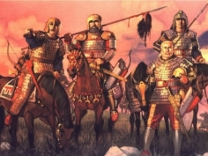

Slide 14
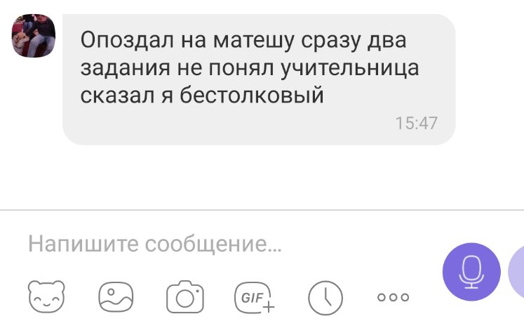

Slide 15
Конфликты в межличностных отношениях

